Slide 1
MUPI 1 CARTEL EXPOSICIÓN

Slide 2
MUPI 2 INTRODUCCIÓN

Slide 3
MUPI 3 INTRODUCCIÓN

Slide 4
MUPI 4

Slide 5
MUPI 5

Slide 6
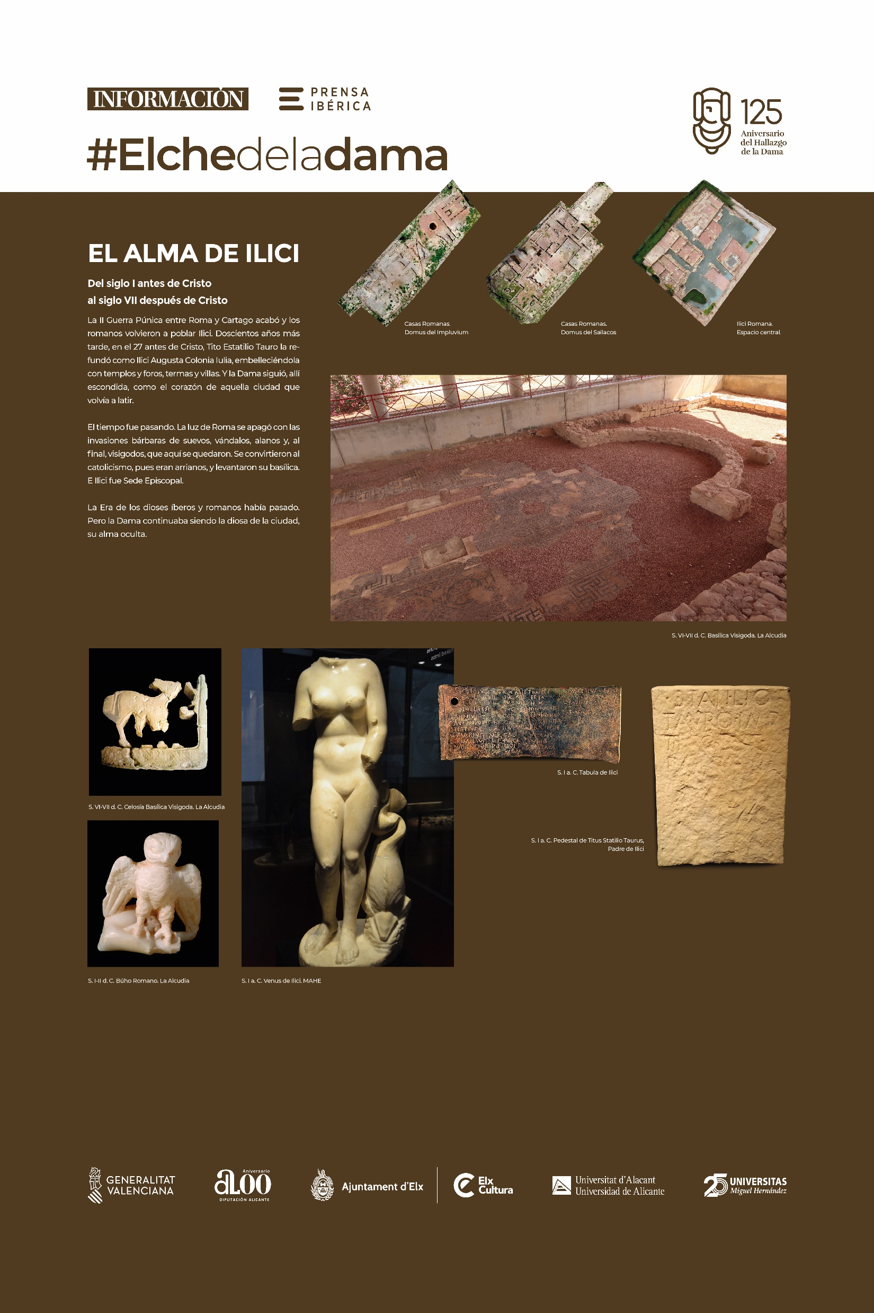
MUPI 6

Slide 7
MUPI 7

Slide 8
MUPI 8

Slide 9
MUPI 9

Slide 10
MUPI 10

Slide 11
MUPI 11

Slide 12
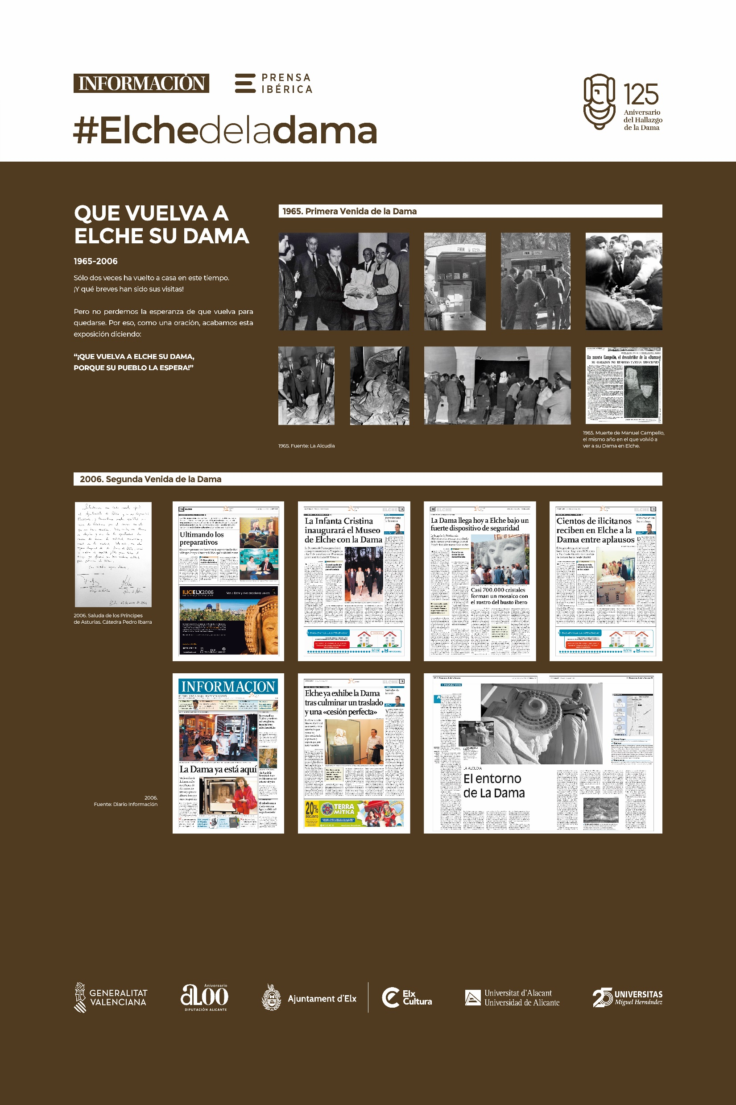
MUPI 12

Slide 13
MUPI 13

Slide 14
MUPI 14

Slide 15
MUPI 15

Slide 16
MUPI 16

Slide 17
MUPI 17

Slide 18
MUPI 18

Slide 19
MUPI 19

Slide 20
MUPI 20

Slide 21
MUPI 21

Slide 22
MUPI 22

Slide 23
MUPI 23

Slide 24
MUPI 24

